Slide 1


Slide 2
KELOMPOK
12.01.3068 Agung Riyanto
12.01.3083 Ferdiando Purba
12.01.3090 Fajar Pandu
12.01.3079 M Alfian Masajid

Slide 3
DISKRIPSI
Deskripsi game
Game ini menceritakan perjalanan seorang ninja melawan seorang mafia. dengan setting ditengah perkotaan dengan melewati beberapa rintangan dan musuh.
Jenis game yang kami buat ini adalah jenis game Platform

Slide 4

Aplikasi

Slide 5
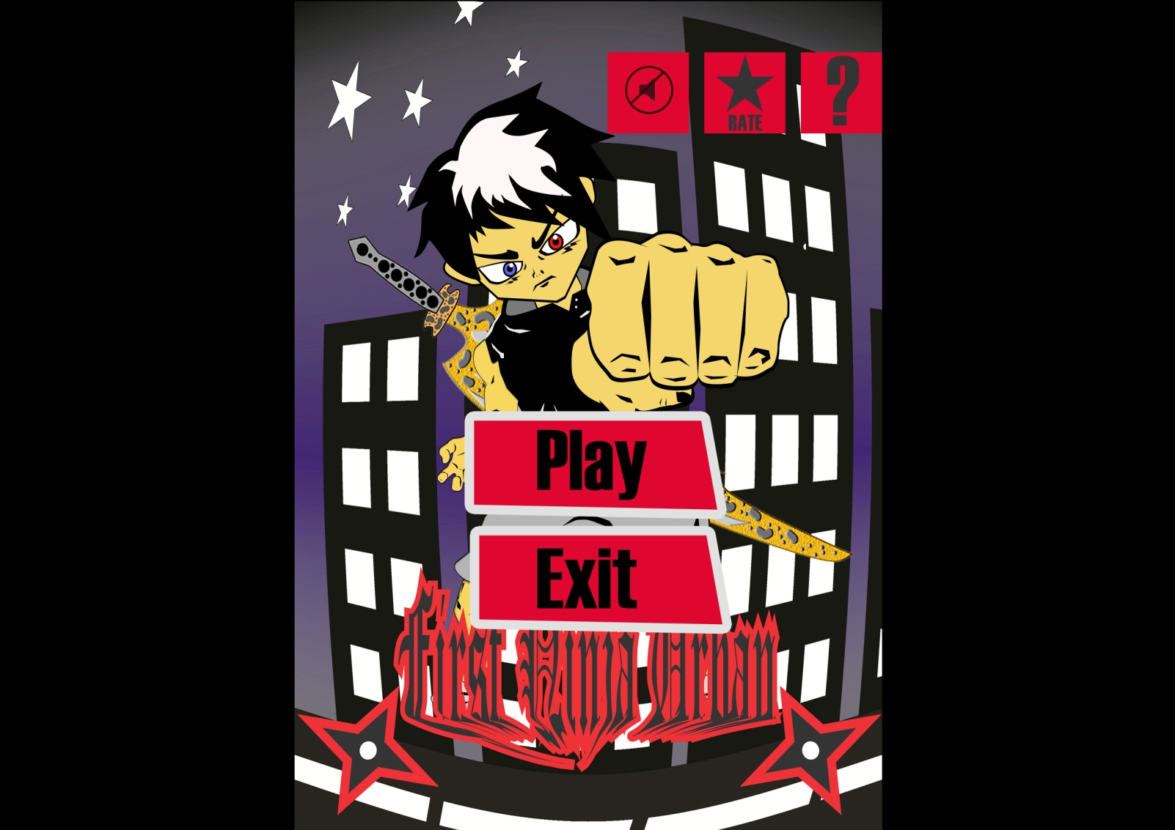
Menu utama

Slide 6
Tampilan Loading

Slide 7
GERAKAN

Slide 8
Musuh character

Slide 9
Rintangan game play

Slide 10
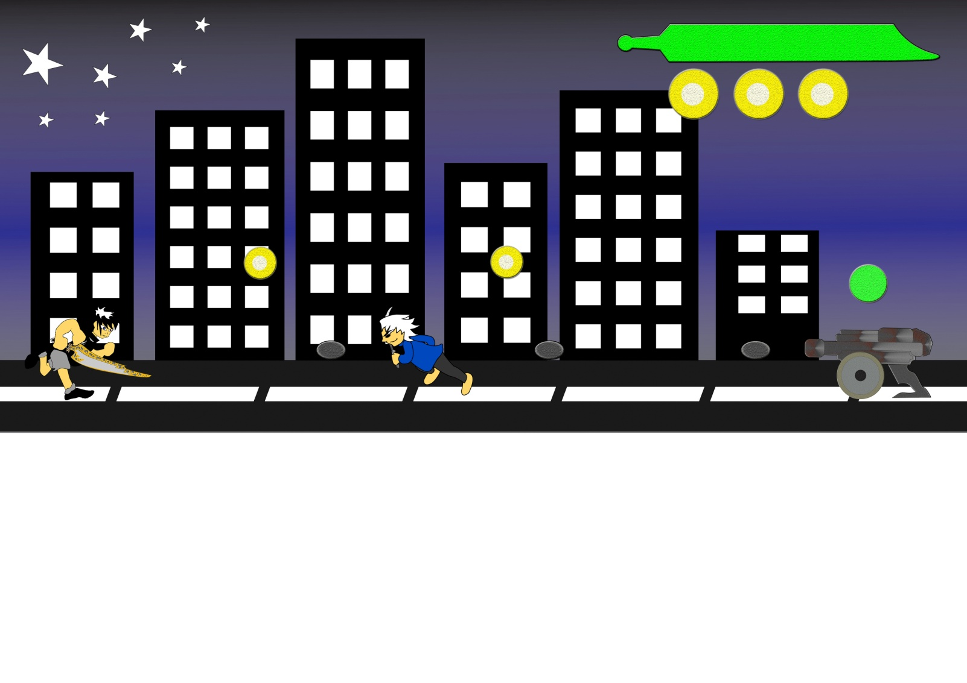
Posisi Game Playing….

Slide 11
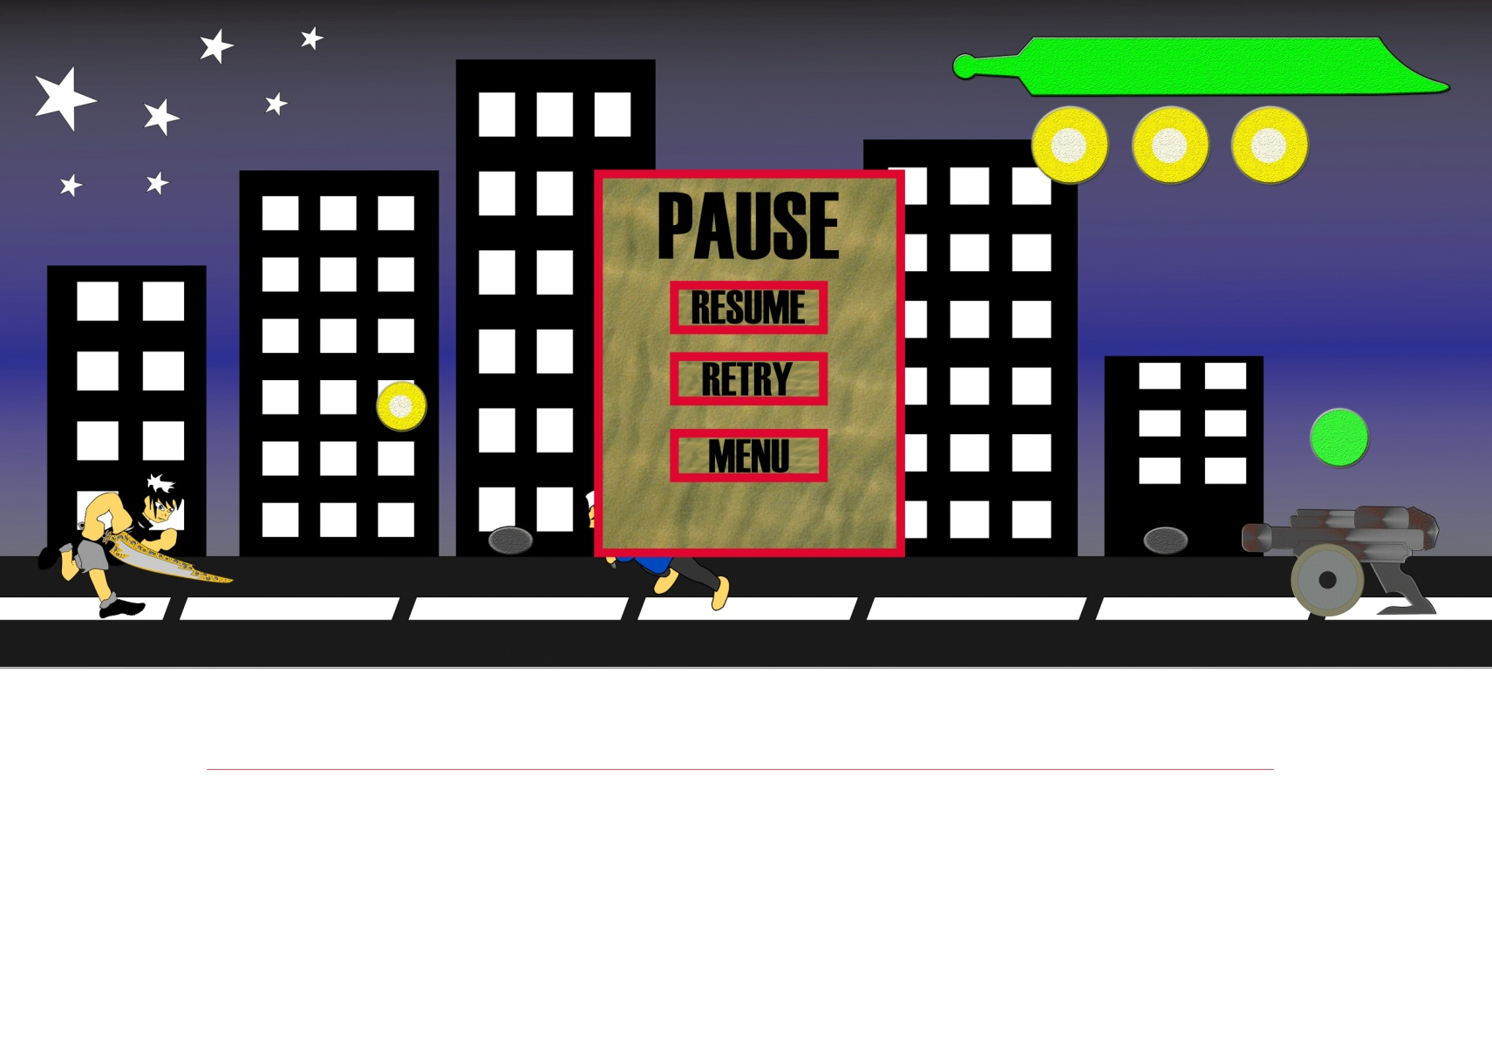
Pause

Slide 12
Sekian Dan Terimakasih

